Slide 1
3 半导体二极管及其基本电路
半导体基础知识 （Semiconductor）
PN结的形成及特性 (PN Junction) 3.3 半导体二极管 (Diode)
3.4 二极管基本电路及其分析方法
3.5 特殊二极管

Slide 2
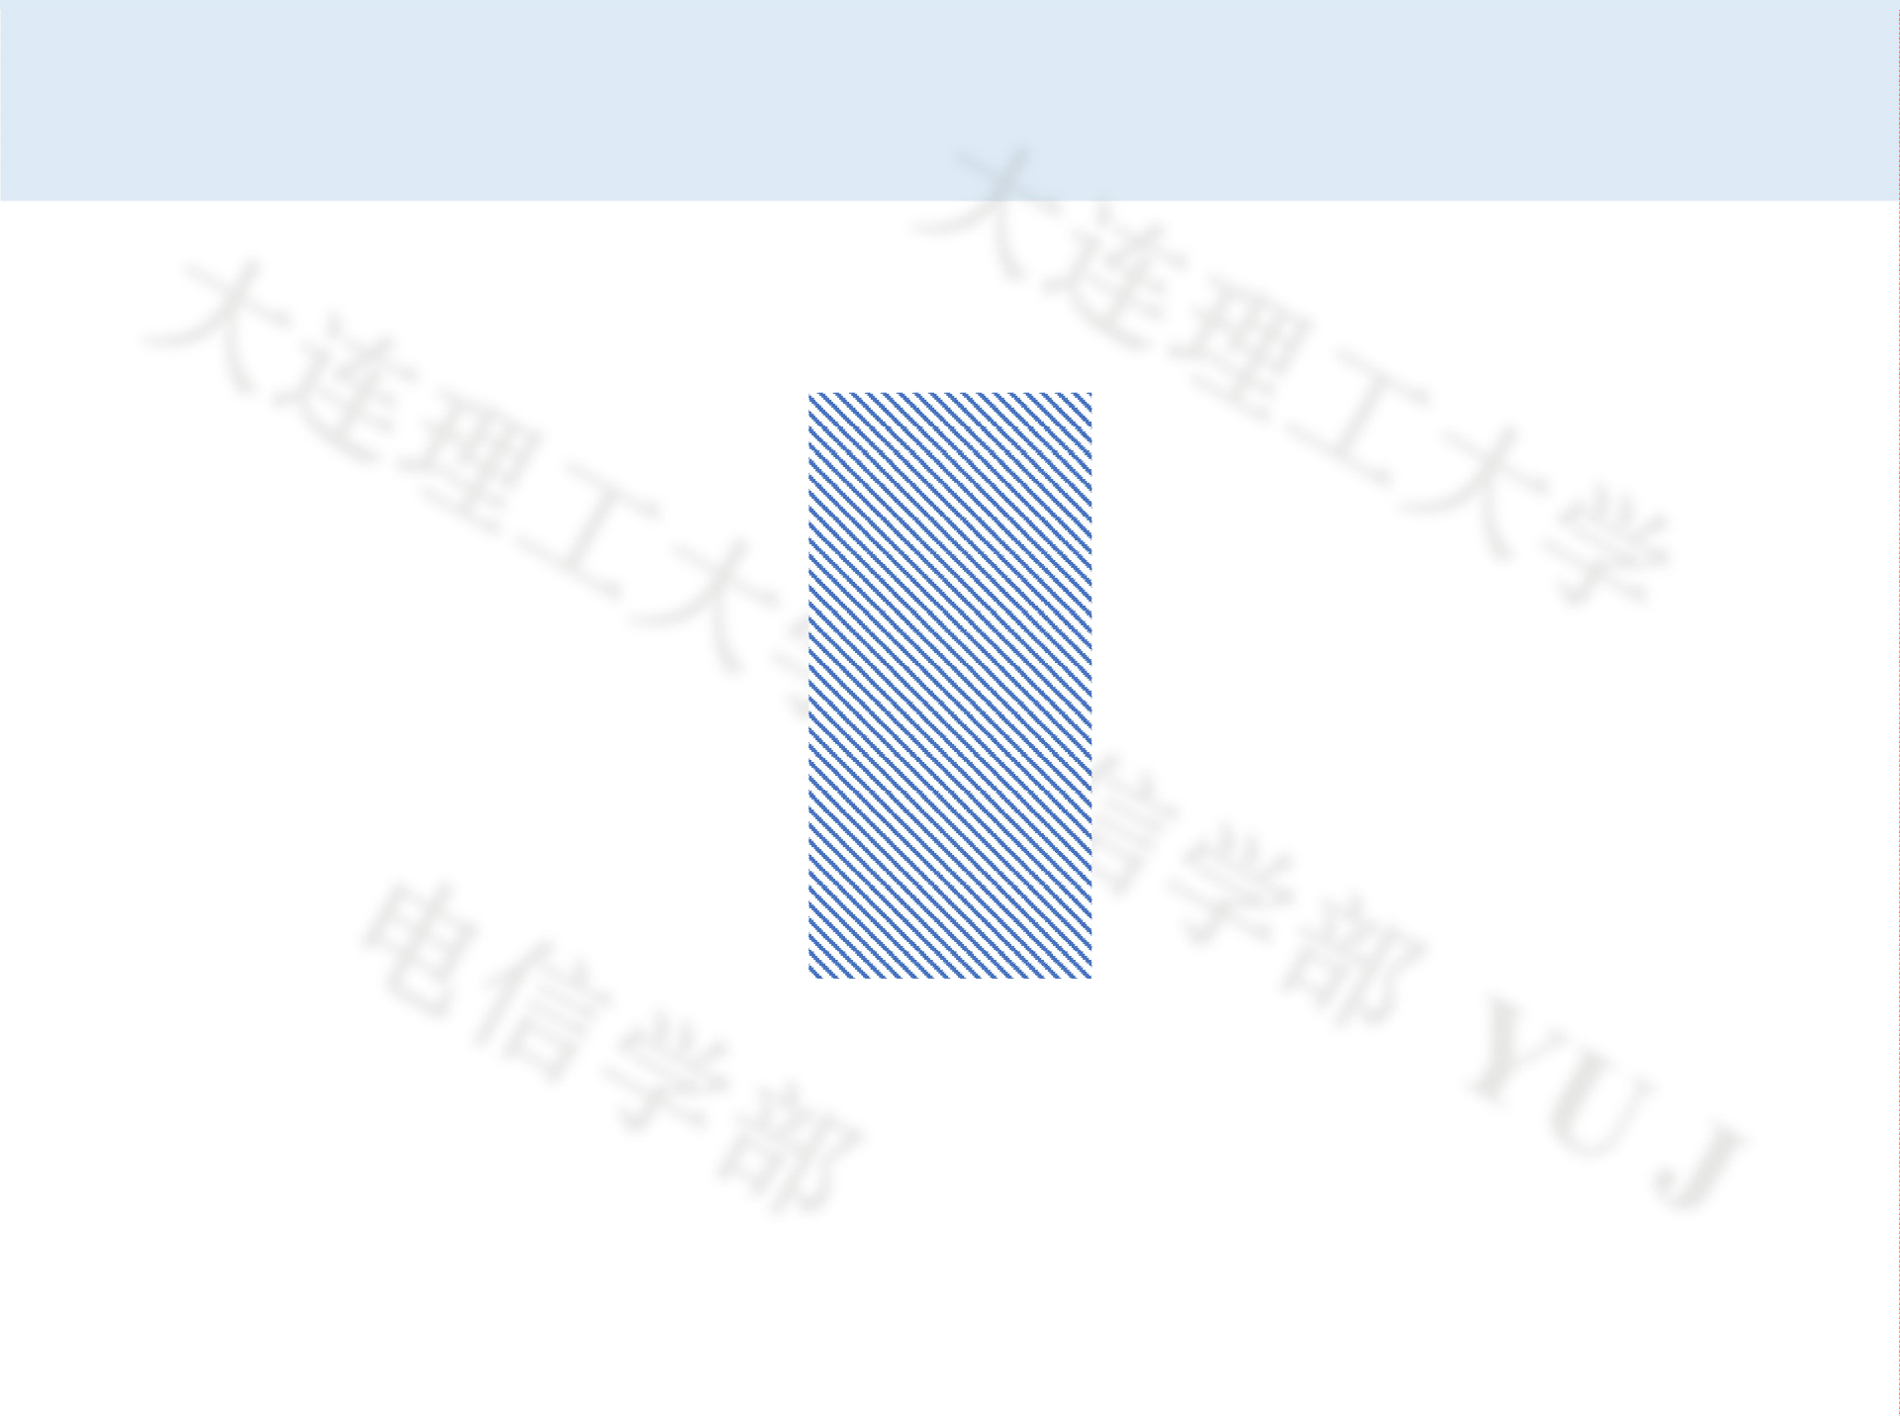
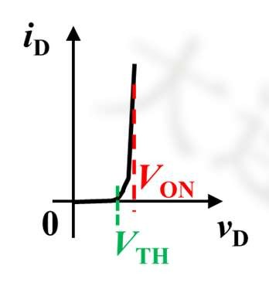
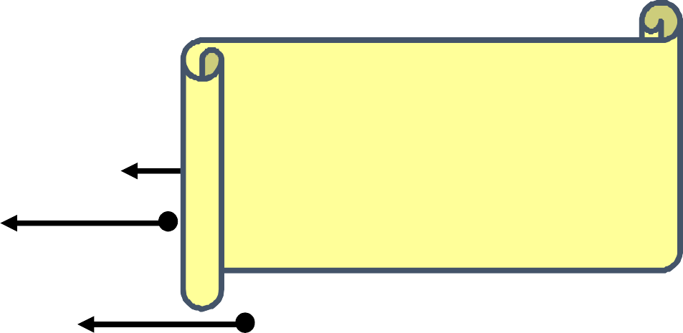

3.2.2 PN结的单向导电性
正偏PN结导通，电阻小
变薄
内电场被削弱，多子扩 散加强，电源不断提供 载流子，形成多子的扩 散电流。
_
+
空间 电荷 区
P
N
PN结正向导通时 承受的电压低。
内电场
外电场
R
E

Slide 3
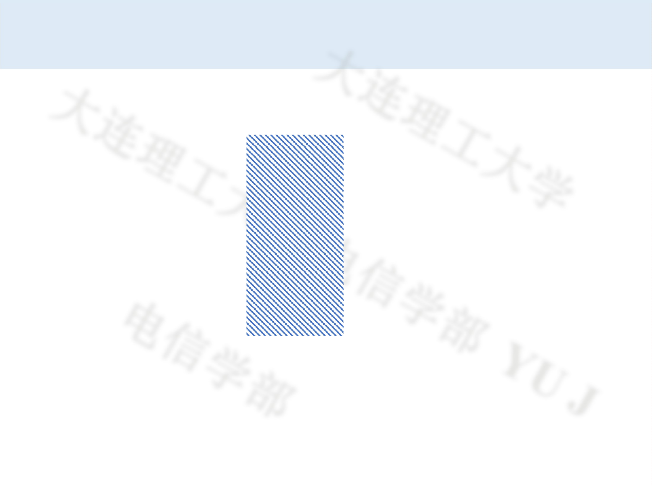
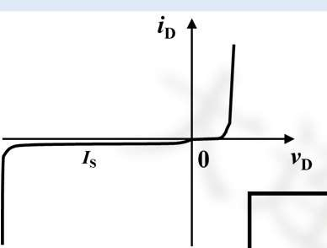

3.2.2 PN结的单向导电性
反偏PN结截止，电阻大
内电场加强，多子的扩 散受抑制。少子漂移加 强，但少子数量有限， 只能形成较小的反向电 流。
变厚
空间 电荷 区
P
N
掺杂浓度低
→空间电荷区宽
→耐压能力强
内电场
外电场
R
E

Slide 4
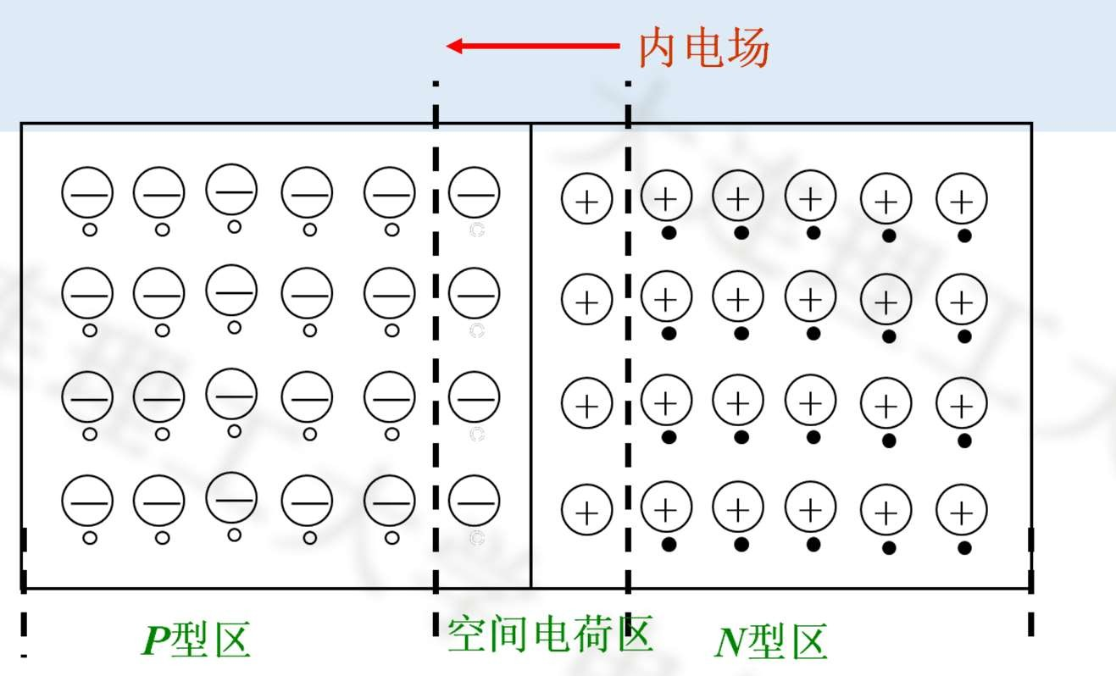
PN junction
参见《半导体器件物理》
单向
导电性
P型区
N型区
外电场
PN结正偏： P 加高电平 N 加低电平
抵消自建内电场，促进多子扩散，空间电荷区缩小， 电阻小，导通。
外电场
PN结反偏： P 接低电平 N 加高电平
增大内电场，促进少子漂移，空间电荷区增大， 电阻大，几乎不导电。

Slide 5
3.2.2 PN结的单向导电性
V_{T}
v V
D T
I e^{v}
D
正偏
伏安特性的表达式
i_{D}  I_{S} (e
1)
S
-I_{S}
反偏
• 反向饱和电流I_{S} 与材料、工艺有关，随温度升高而显著上升；
•
热电压V_{T} =kT /q。 V_{T} =26mV @T=300K(室温) 。
温度稳定性差的主要
i_{D}
(mA)·
T↑
体现及其原因？
I_{S}
反向击穿 -V_{BR}
V_{ON} 导通电压
0 _{V}
v_{D}
TH
阈值电压
(μA)
PN结的伏安特性

Slide 6
3.2.3 PN结的击穿特性
Breakdown
PN结反偏时电压过大可能发生击穿，击穿电压 V_{BR}
雪崩击穿 Avalanche
齐纳击穿 Zener
（均可逆)
击穿电流过大时PN结热击穿， ^{iD}
热击穿不可逆！
-V_{BR}
0
v_{D}
PN结的伏安特性

Slide 7
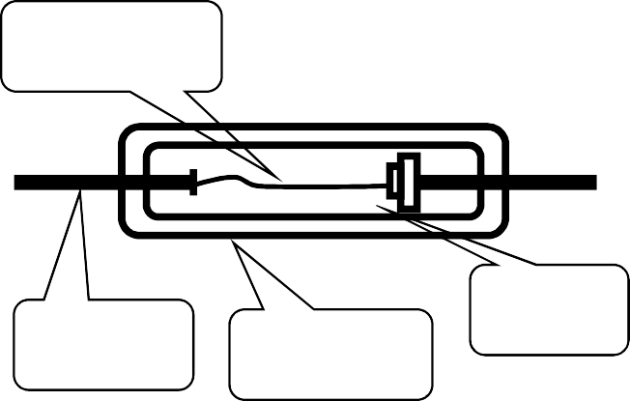
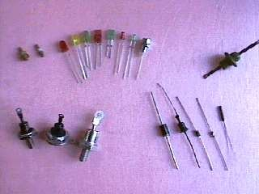
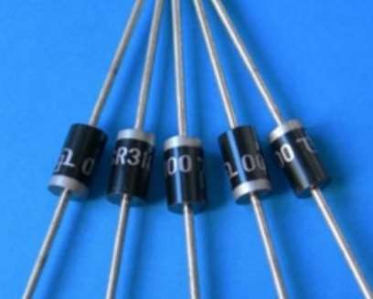
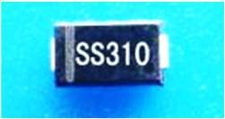
3.3 半导体二极管 diode
3.3.1 基本结构
PN 结加上管壳和引线，就成为半导体二极管。
点接触型
(结面积小）
面接触型
（结面积大）
集成二极管
触丝线
PN
PN
结
结
基片
引线
外壳
符号：
P
N
+
_
色环端为负极

Slide 8
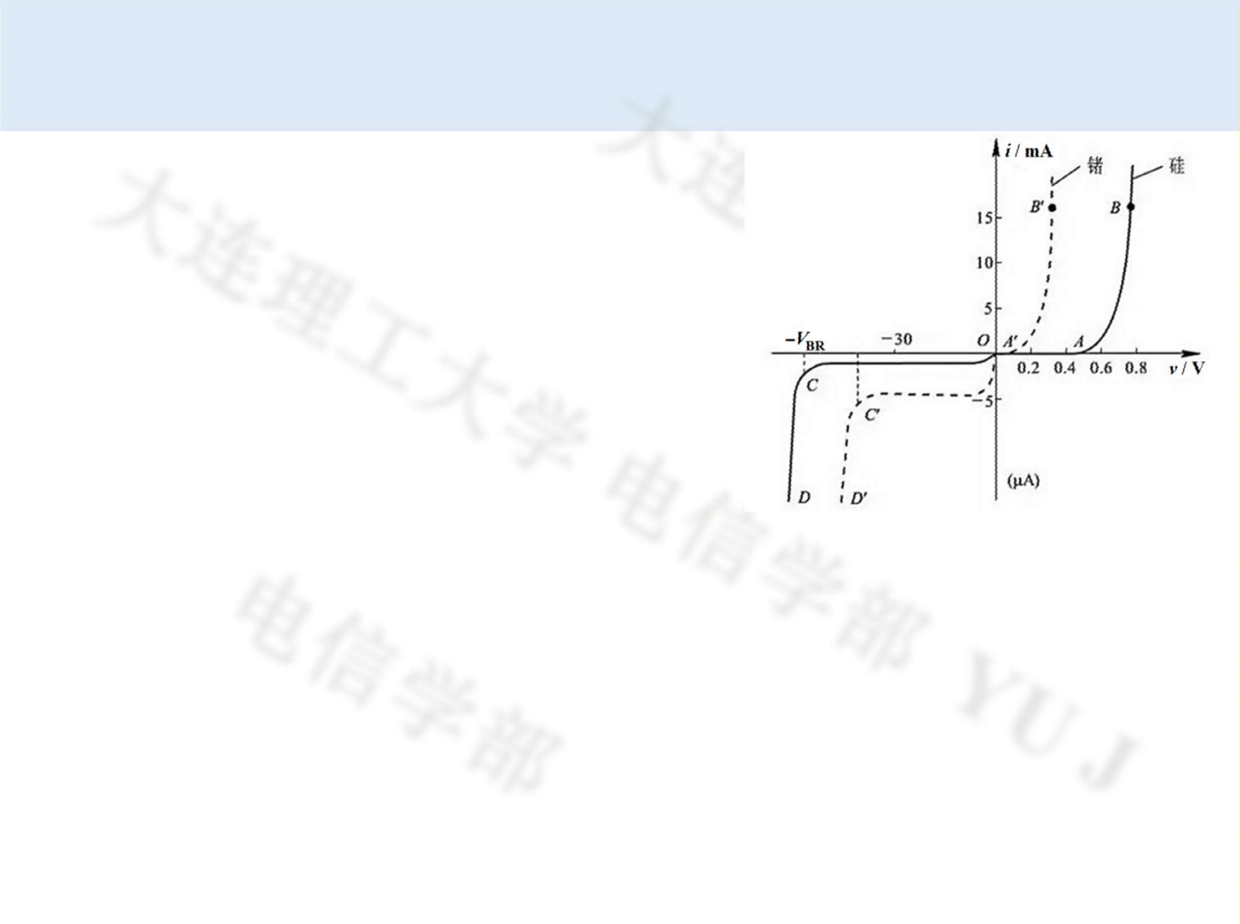
3.3 半导体二极管 diode 3.3.2 伏安特性
v_{D} /V_{T}
i_{D}  I_{S} (e 1)
i_{D}
i  I e^{v}
/V
D S
D T
门坎电压， 死区电压，
阈值电压V_{TH}： 硅管0.5~0.6V,
反向饱和电流I_{S}： 硅管小于1μA,
锗管0.1~0.2V。
锗管小于几十μA 。
v_{D}
导通压降: 硅管0.6~0.8V, 约0.7V；
锗管0.2~0.3V, 约0.3V 。
i_{D}  I_{S}
V
ON
反向击穿电压V_{BR}

Slide 9
3.3.3 主要直流参数
1. 最大整流电流 I_{F}
结温升的限制
二极管长期使用时，允许流过二极管的最大正向平均电流。
2. 反向击穿电压V_{BR}
击穿时反向电流剧增，二极管的单向导电性破坏，甚至过 热烧坏。手册上给的最高反向工作电压V_{WRM}一般是V_{BR}的一半。
3. 反向电流 I_{R} （I_{S}）
• 反向电流大，管子的单向导电性差，因此反向电流越小越好。
• 反向电流受温度的影响，温度越高反向电流越大。
• 锗管的反向电流要比硅管大几十到几百倍。

Slide 10
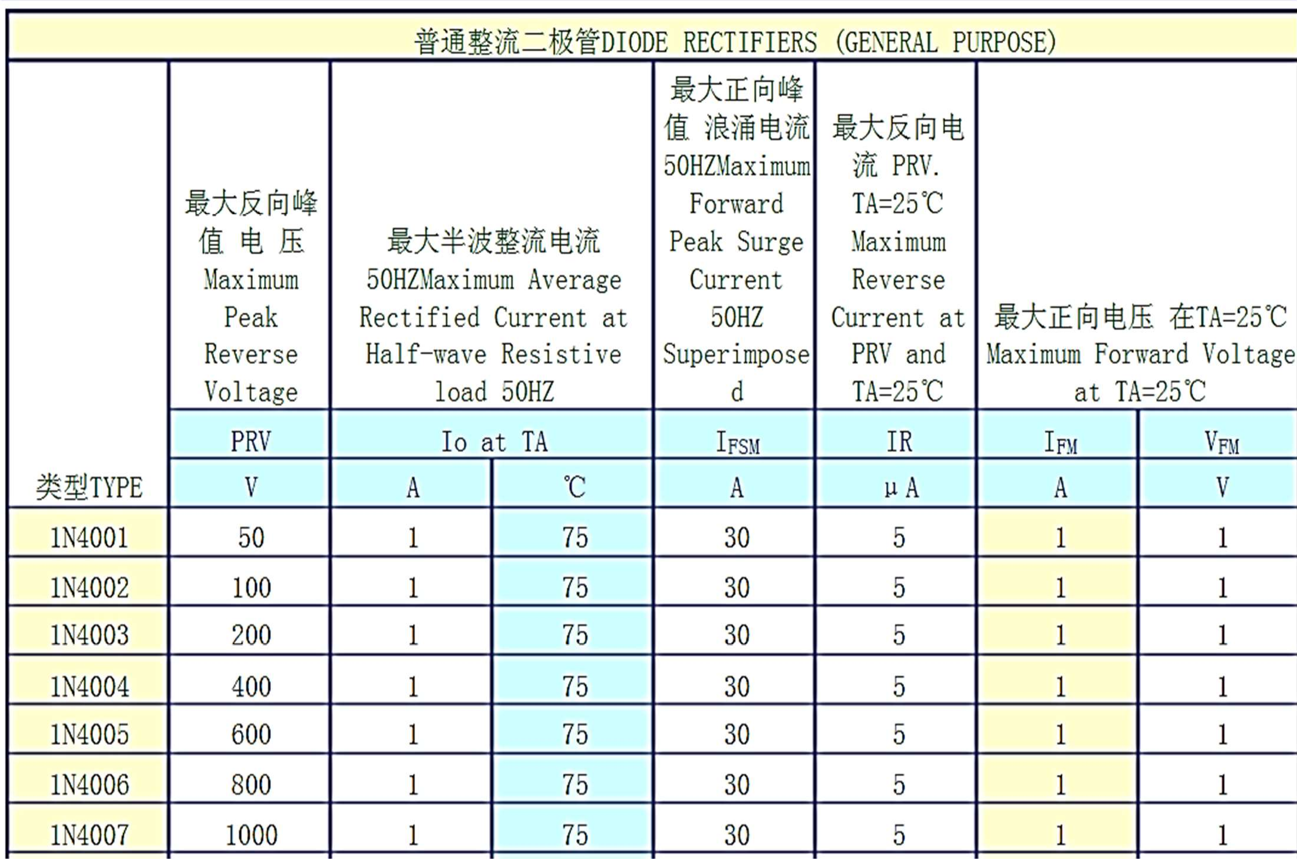
10

Slide 11
3.3.4 主要交流参数
i_{D}
1）微变电阻 r_{d}
Q
r 是二极管特性曲线上工作点Q 附
I_{D}
i_{D}
v_{D}
d
近电压的变化与电流的变化之比：
 v _{D}
r
d
i
v /V
D
v /V
i  I（e
D T
-1） I_{S} e
D T
0
v_{D}
@300K
D
S
V
_{I e}v_{D} /V_{T}
D
di
i
I
D
dv_{D} V_{T} V_{T}
g
 S  D
D
V_{T}
 26(mV)
d
r  ¹  ^{VT}
d
g_{d} I_{D}
I_{D} (mA)
Q Q Q
2） 二极管的极间电容 由两部分组成：势垒电容C_{b}和扩散电容C_{d}。 两端电压变化，电容也发生显著变化。
二极管高频小信号 等效电路模型
r_{d}
C_{d}
11

Slide 12
3.4 二极管基本电路及其分析方法
二极管伏安特性是非线性指数曲线，求解困难。 工程应用中常常需要快速初略估算。
3.4.2 晶体二极管简化模型
• 用于对电子线路进行定量分析；
• 在工程分析中，力求模型简单、实用→近似、折线处理；
• 明确模型适用范围，前提条件。

Slide 13
3.4.2 晶体二极管简化模型
二极管直流等效电路（1）
i_{D}
v_{D} ≤0
v_{D}>0
+
v_{D}
—
1
2
0
v_{D}
理想开关
二极管理想 模型
应用条件： 电源电压远比二极管的管压降大

Slide 14
3.4.2 晶体二极管简化模型
直流等效电路（2）
i_{D}
+
v_{D}
—
理想二极管
电池
^{V}ON
硅管典型值0.7V
o
V
v_{D}
ON
二极管导通压降
二极管恒压降 模型
应用条件： 二极管的电流 i_{D} 较大，且v_{D}不可忽略

Slide 15
3.4.2 晶体二极管简化模型
直流等效电路（3）
i_{D}
+
v_{D}
—
^{V}TH
r
D
硅管： v_{D}= V_{TH} = 0.5V时，I_{D}=0;
当v_{D}= V_{ON} =0.7V 时, I_{D}=1mA ，则
^{o V}TH
二极管死区电压
v_{D}
 0.7 V-0.5 V _{ 200 }
r
D
1 mA
二极管折线近似及电路模型
应用条件： 二极管的电流 i_{D} 较小，且v_{D}不可忽略

Slide 16
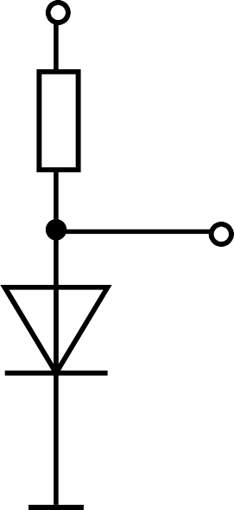
3.4.3 基本应用电路
利用单相导电性：
i_{D}
^{V}DD
（1）整流
Rectifier
（2）限幅
Clipper
（3）逻辑
Diode Logic
用哪种等效模型？ 误差可接受的前提
+
v_{D}
-
D
i_{D}
R
+
v_{D}
-
^{V}DD
简单二极管电路
习惯画法
v_{ON}可忽略 | 理想模型
v_{ON}不可忽略，大电流 | 恒压模型
v_{ON}不可忽略，小电流 | 折线模型
下尽量简化

Slide 17


3.4.3 基本应用电路
（1）二极管整流电路
整流：将交流电变为脉动直流电。
v_{i} >0, 导通
v_{I}
＋ ＋
D
v v
0.7V
I
R
O
L
0
t
v <0, 截止
－
－
v
i
O
假设D不导通，则 v_{D}= v_{I}
理想模型：v_{I} >0，D导通，v_{O}= v_{I}
理想模型
v_{I} ≤0，D截止，v_{O}= 0
恒压降模型：
0
t
v
O
v >0.7V，D导通，v = v -0.7
0.7V恒压 降模型
I O I
v_{I} ≤0.7V，D截止，v_{O}= 0
0
t
判断方法：断开二极管，判断二极管两端电压，判断实际通断

Slide 18
3.4.3 基本应用电路
（2）二极管限幅电路
也称为削波电路，常用于波形变换和整形。
＋
R
＋
v /V
D
I
V
5
v_{I}
D
v_{O}
－
2.7V
2V
E
－
0
t
v_{I}不大，采用恒压降模型：
5
5
v_{O}/ V
v ≤2.7V，D截止，v = v
I O I
22.7VV
v_{I} >2.7V，D导通，v_{O}=2.7V
若指定采用理想模型：
v_{I} ≤ 2V，D截止，v_{O}= v_{I}
0
t
5
v_{I} > 2V，D导通，v_{O}=2V

Slide 19
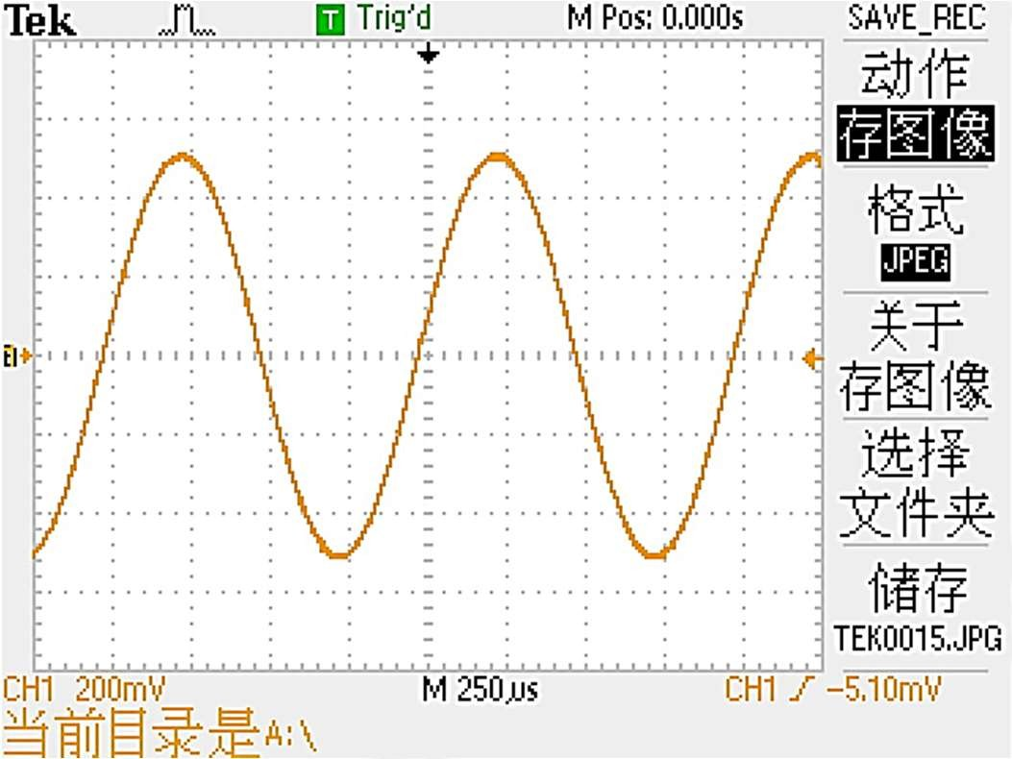
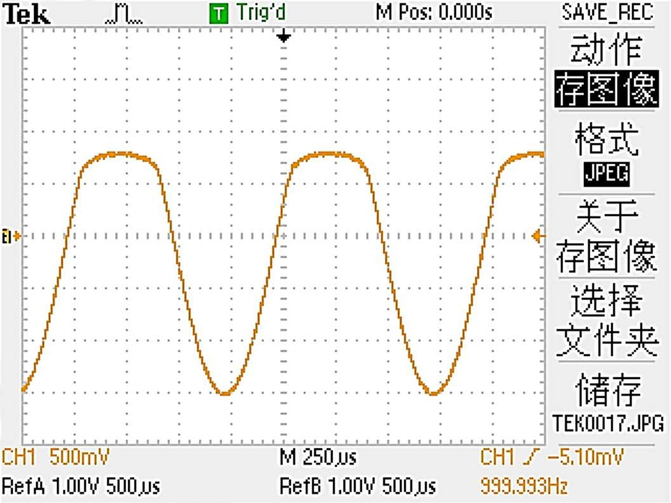
实际二极管限幅特性
v_{in}: 0.5V 1kHz
v_{in}: 1.5V 1kHz
＋
R
＋
v
D
v
i
o
－
－

Slide 20
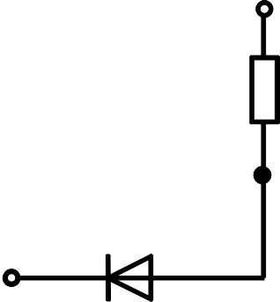
3.4.3 基本应用电路
（3）二极管开关电路
在开关电路中，利用二极管的单向导电性来接通或断开电路， 这在数字电路中得到广泛的应用。
v /V
I1
^{V}CC
4.7k
^{V}CC
^{v}I1 ^{v}I2
D₁
0
t
v /V
v_{O}
I2
V
CC
D₂
0
t
v /V
O
理想模型：v_{O}= min(v_{I} , V_{CC})
0
t

Slide 21
3.5 特殊二极管
• 3.5.1 稳压二级管
• 3.5.2 变容二极管
• 3.5.3 光电二极管
• 3.5.4 发光二极管

Slide 22
3.5 特殊二极管
3.5.1 稳压二极管 Zener Diode
稳压：反向击穿 v_{Z} ≈ V_{Z}
动态电阻：
i_{Z}
曲线越陡， 电压越稳定,稳压 误差越小。
-V_{Z}
_{r } v_{Z}
1

z
i_{Z} di_{Z} dv_{Z}
r_{z}越小，稳压性能越好。
0
v_{Z}
k
^{-I}ZMIN
电流在很大范围 内变化而电压基
r_{z} V_{Z}
D_{Z}
i_{Z}
a
v_{Z}
等效 电路
本不变。
符号
^{-I}ZMAX

Slide 23
3.5 特殊二极管
3.5.1 稳压二极管 Zener Diode
稳压二极管的主要参数:
（1）稳定电压 V_{Z}
半导体器件参数 分散性较大
v
（2）动态电阻
r 
Z
z
i
Z
（3）稳定电流I_{Z、}最大、最小稳定电流I_{ZMAX}、I_{ZMIN}。
（4）最大允许功耗：P_{ZM} = V_{Z} I_{ZMAX}
（5）电压温度系数_{V}（%/℃） 稳压值受温度变化影响的系数。

Slide 24
3.5.1 稳压二极管
应用举例
设计要求：已知输入电压的正常值15 V，并且常常有20%波 动。要求负载电压恒定在10V，波动小于  1%。
并联稳压管: V_{Z} =10 V 串联电阻R 限流、分压。 稳压管选型？电阻R的阻值？ 假设现有稳压管: V_{Z} =10 V,
i
i_{L}
+ V_{I}
-
+ V_{O}
-
R
D_{Z}
_{iZ} R_{L}
10k
I_{ZMAX} = 40 mA (@10.1V),
I(MAX)
I_{ZMIN} = 4 mA (@9.9V)。
V
V
V
Z
−
Z
i
R  0.2kohm
V V V
I Z  Z
R
R
Z(MAX)
i
L
Z
R R
V
V
L
V
I(MIN)
Z
−
Z
i
R  0.4kohm
R
R
Z(MIN)
L

Slide 25
3.5.1 稳压二极管
应用举例
对输入交流电压进行双向稳压/限幅。
+
R
+
v_{o}
-
^{D}Z1
v_{i}
R_{L}
2k
^{D}Z2
-
双向稳压二极管

Slide 26
3.5.2 变容二极管
利用PN结的势垒电容随外加反向电压的变化而变化的 特性可制成变容二极管，其符号及特性如图所示。变容二极 管的容量很小，为皮法数量级，所以主要用于高频场合下， 例如电调谐、调频信号的产生等。
C / pF
A
80
60
40
K
20
(a)
0
2
4
6
8 10 -V/ V
(b)

Slide 27
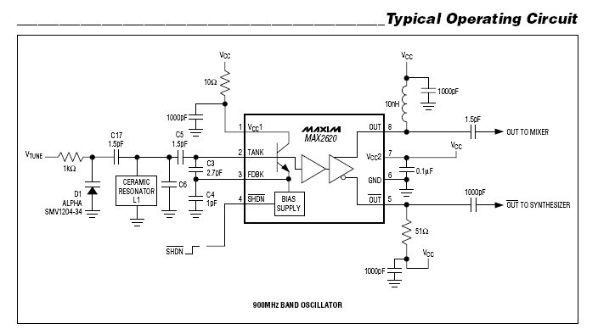
压控振荡器

Slide 28
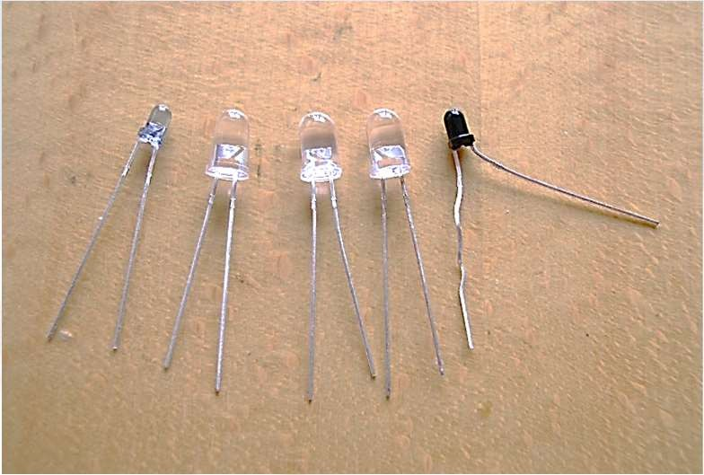
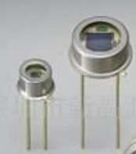
3.5.3 光电二极管
工作在反偏状态。 反向电流随光照强度的增加而上升。
i
v
照度增加

Slide 29
3.5.3 光电二极管
1
相对响应
光电流 / A
A
20
15
0.5
10
5
300 400 500 600 700 800 900 1000
0
K
0
50 100 150 200 250
照度 / lx
( c )
紫 紫 青绿橙 外 蓝 黄
红
红
波长 / nm
外
( a )
( b )
光电二极管的符号及特性
(a)符号；(b)光谱特性；(c)光照特性

Slide 30
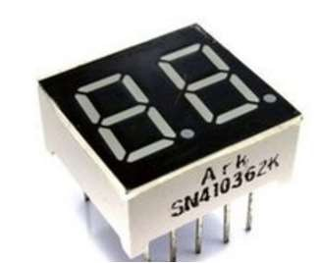
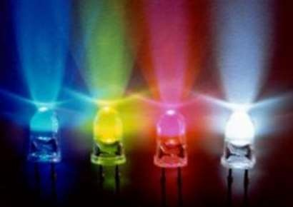
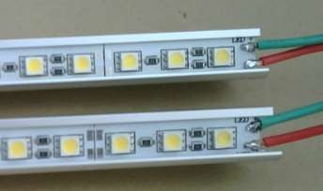
3.5.3 发光二极管
LED, Light Emitting Diode
工作在正向导通状态。 有正向电流流过时，发出一定波长范围的光。
相对强度%
1
^{GaAs} 0.6^{P}0.4
GaP
A
0.5
K
0
600 700
800
红 外
900
波长 / nm
橙 黄
红
( a ) 符号
( b ) 光谱特性
30

Slide 31
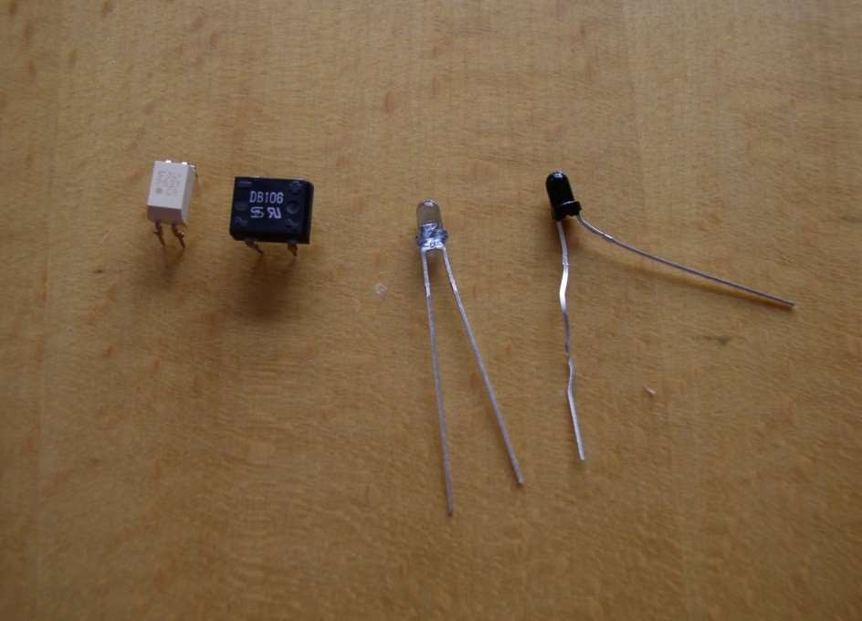
＋
＋
－
－
二极管型光电耦合器 发光二极管+光电二极管
31

Slide 32

3 二极管及其基本电路
本章小结
掌握：二极管的工作原理与伏安特性 掌握：二极管的基本应用电路（判断通、断） 掌握：稳压二极管的应用 预习：双极结型三极管及放大电路
作业
3.4.7 3.4.9
问题？
P97：3.4.5
3.5.1
32

